Slide 1
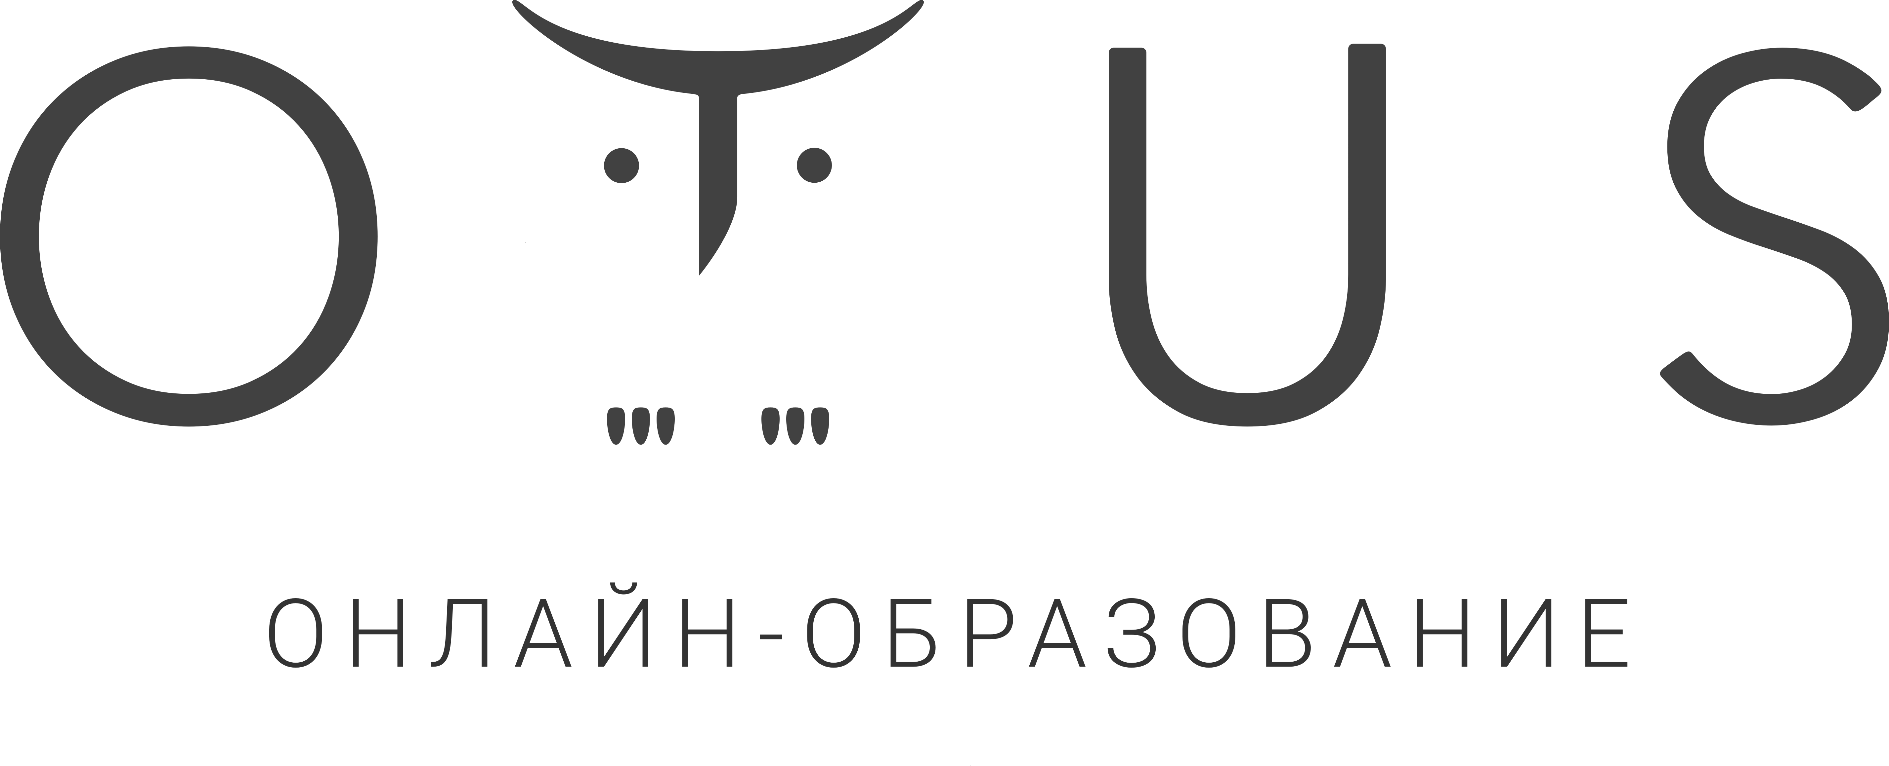

Slide 2
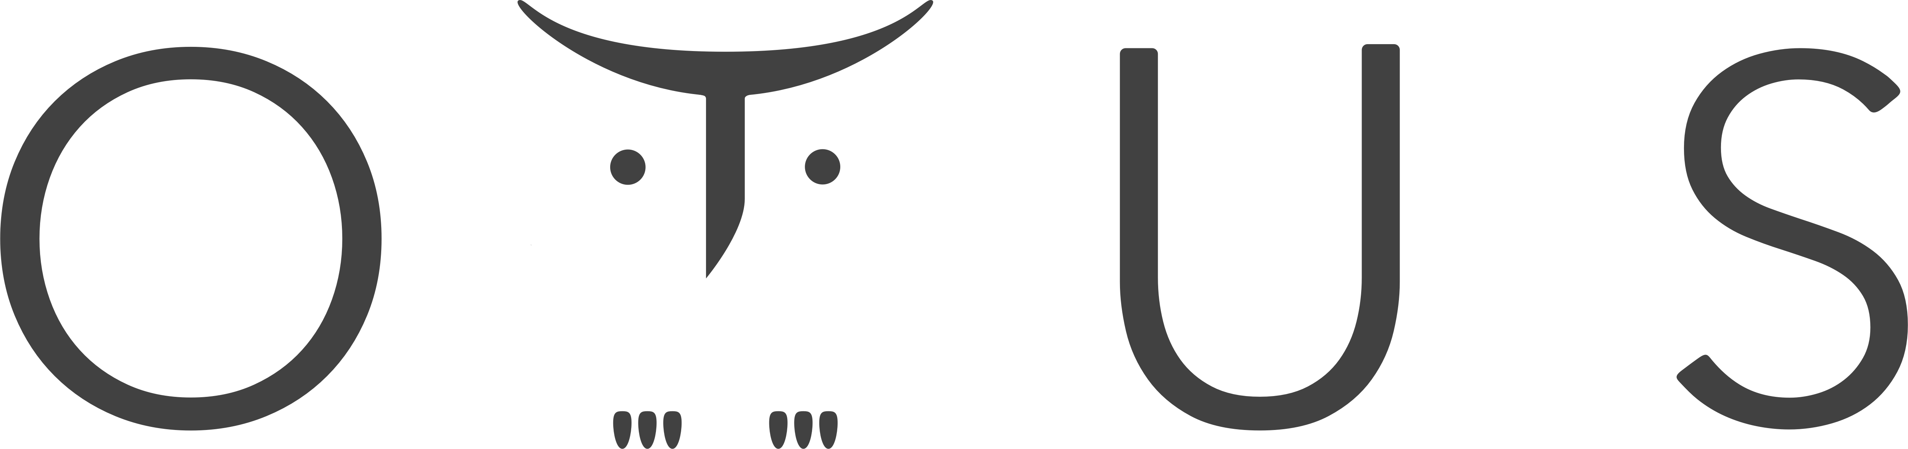

Сверточные сети
Смотреть — еще не значит видеть.
Артур Кадурин
Преподаватель

Slide 3
План на сегодня
Сверточная нейронная сеть.
Свертка, деконволюция, субдискретизация
Dropout и BatchNorm для сверток
Практика: Классификатор
Практика: Автокодировщик
1
Артур Кадурин, преподаватель

Slide 4
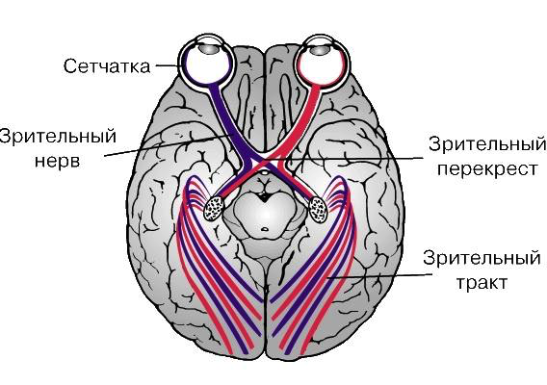
Зрительная кора
Каждый нейрон «видит» только свою часть изображения
1
Артур Кадурин, преподаватель

Slide 5
Зрительная кора
Каждый нейрон «видит» только свою часть изображения
Первичная зрительная кора (6 слоев) — предназначена для распознавания простых образов. Нейроны первого слоя активируются, например, при виде полосок
1
Артур Кадурин, преподаватель

Slide 6
Зрительная кора
Каждый нейрон «видит» только свою часть изображения
Первичная зрительная кора (6 слоев) — предназначена для распознавания простых образов. Нейроны первого слоя активируются, например, при виде полосок
Вторичная зрительная кора и последующие регионы входят в зрительную ассоциативную зону
1
Артур Кадурин, преподаватель

Slide 7
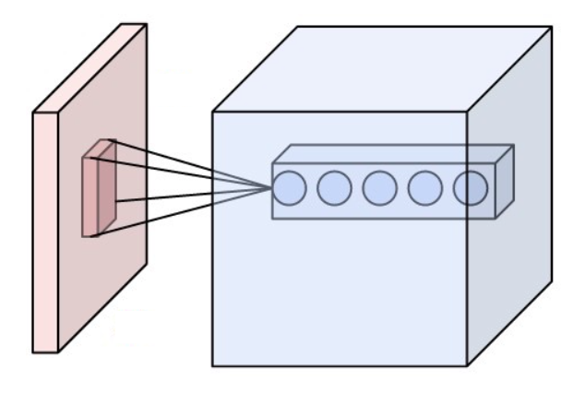
Зрительная «кора»
Каждый нейрон «видит» только свою часть изображения В очередном слое может быть несколько нейронов(на картинке 5) Выходы нейронов расположены в пространстве в соответствии с частью входного изображения к которому они относятся.
http://cs231n.github.io/convolutional-networks/
1
Артур Кадурин, преподаватель

Slide 8
Зрительная «кора»
Каждый нейрон «видит» только свою часть изображения
Первичная зрительная кора (6 слоев) — предназначена для распознавания простых образов. Нейроны первого слоя активируются, например, при виде полосок Обычно сверточные слои идут один за другим и с ростом глубины признаки на которых активируются нейроны усложняются.
http://cs231n.github.io/convolutional-networks/
1
Артур Кадурин, преподаватель

Slide 9
Зрительная «кора»
Каждый нейрон «видит» только свою часть изображения
Первичная зрительная кора (6 слоев) — предназначена для распознавания простых образов. Нейроны первого слоя активируются, например, при виде полосок
Вторичная зрительная кора и последующие регионы входят в зрительную ассоциативную зону В моделях, использующих несколько типов данных, изображения предобрабатываются свертками и затем комбинируются с остальными данными
http://cs231n.github.io/convolutional-networks/
1
Артур Кадурин, преподаватель

Slide 10
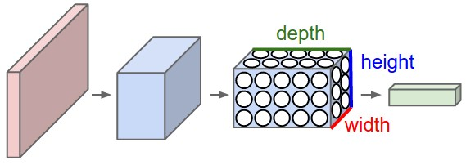
Зрительная «кора»
http://cs231n.github.io/convolutional-networks/
1
Артур Кадурин, преподаватель

Slide 11
План на сегодня
Сверточная нейронная сеть.
Свертка, деконволюция, субдискретизация
Dropout и BatchNorm для сверток
Практика: Классификатор
Практика: Автокодировщик
2
Артур Кадурин, преподаватель

Slide 12
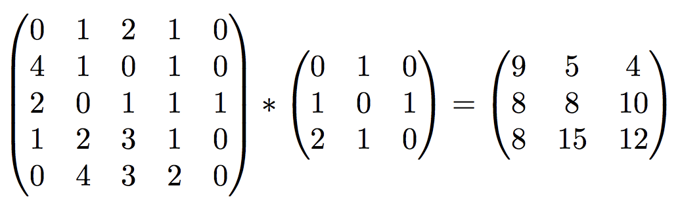
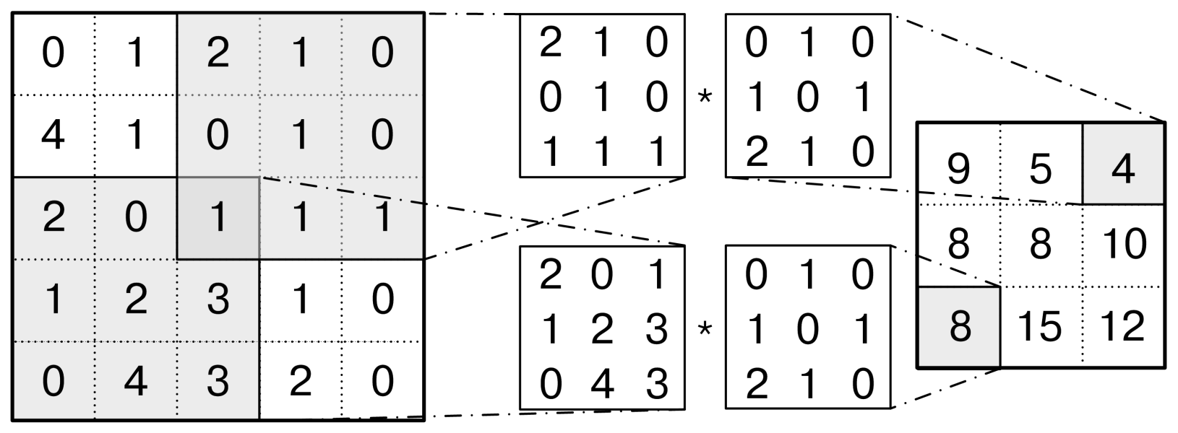
Операция свертки
Каждый нейрон поочередно «присасывается» ко всем участкам входа.
Выход нейрона называется карта признаков или featuremap
2
Артур Кадурин, преподаватель

Slide 13
Операция свертки
У операции свертки есть 3 параметра:
https://github.com/vdumoulin/conv_arithmetic
2
Артур Кадурин, преподаватель

Slide 14
Операция свертки и шаг
У операции свертки есть 3 параметра:
Шаг свертки или stride Входами нейрона могут быть не все возможные области 3х3, а например, через одну. Проще всего думать о точках куда прикладывается центр нейрона.
https://github.com/vdumoulin/conv_arithmetic
2
Артур Кадурин, преподаватель

Slide 15
Операция свертки и дополнение
У операции свертки есть 3 параметра:
Шаг свертки или stride
Дополнение нулями или padding Карта признаков на входе может быть дополнена нулями по краям, часто это используется, например, для подбора размеров очередных слоев.
https://github.com/vdumoulin/conv_arithmetic
2
Артур Кадурин, преподаватель

Slide 16
Операция свертки и растяжение
У операции свертки есть 3 параметра:
Шаг свертки или stride
Дополнение нулями или padding
Растяжение или dilation Вообще, форма рецептивной области не обязательно должна быть сплошным прямоугольником. Однако, из-за того, что свертки реализованы низкоуровнево в CUDA совсем кастомных форм вы не найдете.
https://github.com/vdumoulin/conv_arithmetic
2
Артур Кадурин, преподаватель

Slide 17
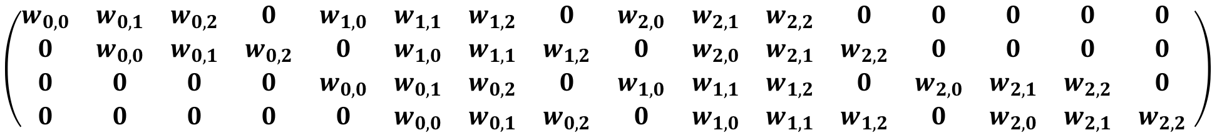
Операция свертки как матрица
$$\left(\begin{matrix}w_{0,0} & w_{0,1} & w_{0,2} & 0 & w_{1,0} & w_{1,1} & w_{1,2} & 0 & w_{2,0} & w_{2,1} & w_{2,2} & 0 & 0 & 0 & 0 & 0 \\ 0 & w_{0,0} & w_{0,1} & w_{0,2} & 0 & w_{1,0} & w_{1,1} & w_{1,2} & 0 & w_{2,0} & w_{2,1} & w_{2,2} & 0 & 0 & 0 & 0 \\ 0 & 0 & 0 & 0 & w_{0,0} & w_{0,1} & w_{0,2} & 0 & w_{1,0} & w_{1,1} & w_{1,2} & 0 & w_{2,0} & w_{2,1} & w_{2,2} & 0 \\ 0 & 0 & 0 & 0 & 0 & w_{0,0} & w_{0,1} & w_{0,2} & 0 & w_{1,0} & w_{1,1} & w_{1,2} & 0 & w_{2,0} & w_{2,1} & w_{2,2}\end{matrix} \right)$$
https://github.com/vdumoulin/conv_arithmetic
2
Артур Кадурин, преподаватель

Slide 18
Свойства свертки и рецептивное поле
Сверточные слои обладают двумя важными свойствами:
Рецептивное поле нейрона. Типичный размер свертки в современных сетях 3х3. Нейроны второго сверточного слоя «смотрят» на 3х3 нейронов первого сверточного слоя и их рецептивное поле покрывает 5х5 пикселей исходного изображения. В случае неединичных шага или растяжания рецептивное поле еще больше.
https://github.com/vdumoulin/conv_arithmetic
2
Артур Кадурин, преподаватель

Slide 19
Свойства свертки и рецептивное поле
Сверточные слои обладают двумя важными свойствами:
Рецептивное поле нейрона. Фактически, один сверточный слой размера 5х5 можно заменить двумя слоями 3х3, сохранив размер рецептивного поля и при этом уменьшив количество весов. С этой идеей мы столкнемся в обзоре современных сверточных архитектур.
https://github.com/vdumoulin/conv_arithmetic
2
Артур Кадурин, преподаватель

Slide 20
Свойства свертки и количество весов
Сверточные слои обладают двумя важными свойствами:
Рецептивное поле нейрона.
Количество параметров Типичный сверточный слой содержит от десятков до тысяч нейронов. Каждый нейрон параметризуется количеством весов равным HxWxD, где H=W=3 в большинстве случаев, а D соответствует количеству нейронов в предыдущем слое. Типичный первый сверточный слой на MNIST: 3x3x1x32 + 32= 320 против 784x128 + 128= 100480 !!!
https://github.com/vdumoulin/conv_arithmetic
2
Артур Кадурин, преподаватель

Slide 21
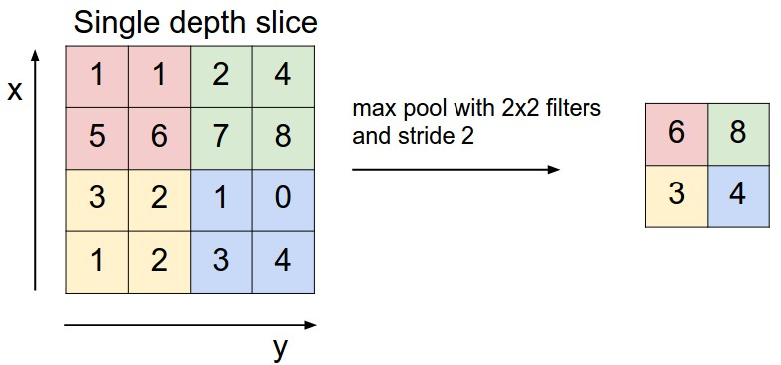
Max-pooling
http://cs231n.github.io/convolutional-networks/
2
Артур Кадурин, преподаватель

Slide 22
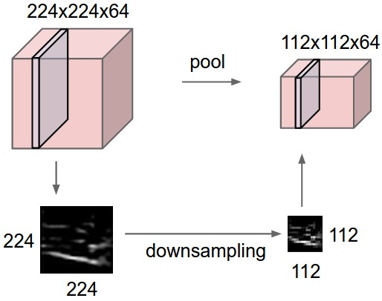
Max-pooling
http://cs231n.github.io/convolutional-networks/
2
Артур Кадурин, преподаватель

Slide 23
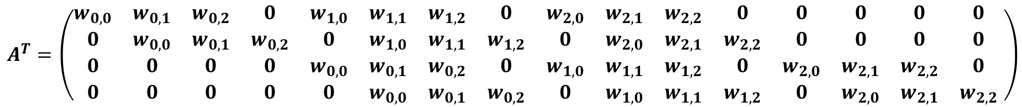
Деконволюция
$$A^{T}=\left(\begin{matrix}w_{0,0} & w_{0,1} & w_{0,2} & 0 & w_{1,0} & w_{1,1} & w_{1,2} & 0 & w_{2,0} & w_{2,1} & w_{2,2} & 0 & 0 & 0 & 0 & 0 \\ 0 & w_{0,0} & w_{0,1} & w_{0,2} & 0 & w_{1,0} & w_{1,1} & w_{1,2} & 0 & w_{2,0} & w_{2,1} & w_{2,2} & 0 & 0 & 0 & 0 \\ 0 & 0 & 0 & 0 & w_{0,0} & w_{0,1} & w_{0,2} & 0 & w_{1,0} & w_{1,1} & w_{1,2} & 0 & w_{2,0} & w_{2,1} & w_{2,2} & 0 \\ 0 & 0 & 0 & 0 & 0 & w_{0,0} & w_{0,1} & w_{0,2} & 0 & w_{1,0} & w_{1,1} & w_{1,2} & 0 & w_{2,0} & w_{2,1} & w_{2,2}\end{matrix} \right)$$
Если свертка это умножение на разреженную матрицу, то операция обратная свертке — это умножение на такую же, но транспонированную матрицу.
https://github.com/vdumoulin/conv_arithmetic
2
Артур Кадурин, преподаватель

Slide 24
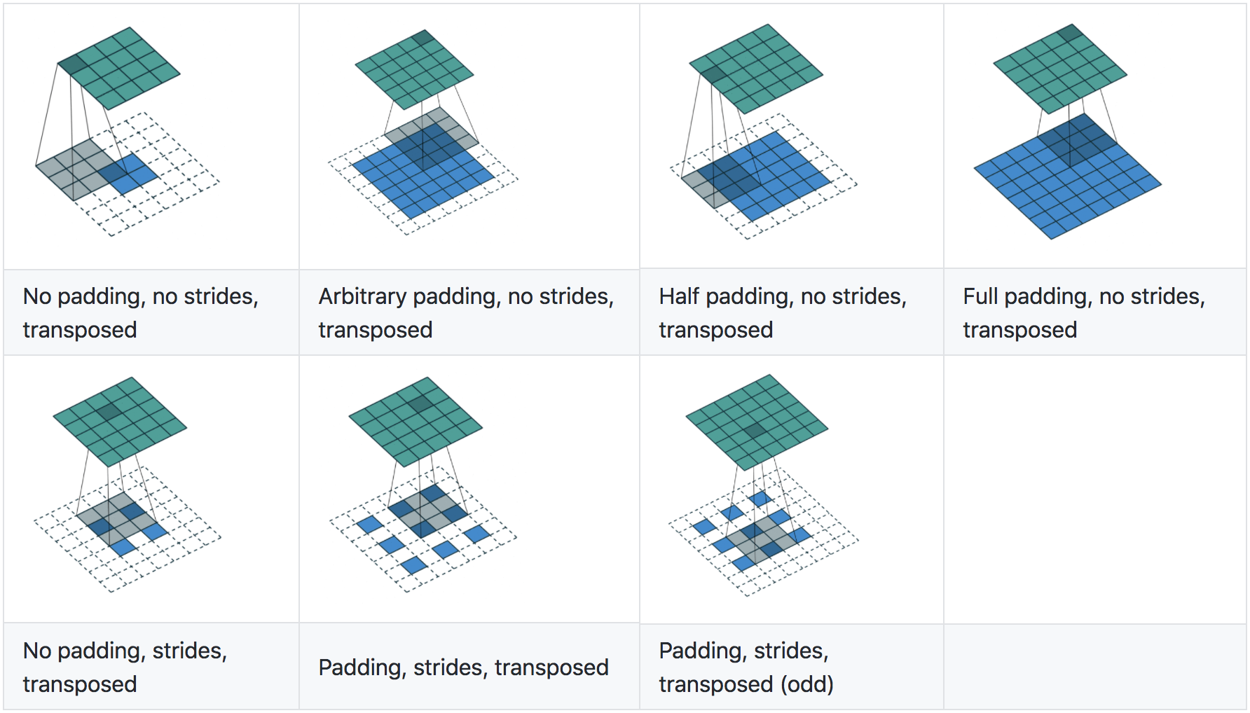
Деконволюция
https://github.com/vdumoulin/conv_arithmetic
2
Артур Кадурин, преподаватель

Slide 25
План на сегодня
Сверточная нейронная сеть.
Свертка, деконволюция, субдискретизация
Dropout и BatchNorm для сверток
Практика: Классификатор
Практика: Автокодировщик
3
Артур Кадурин, преподаватель

Slide 26
Dropout и BatchNorm 2D
Для изображений, так же как и для векторов можно использовать обыкновенные слои побатчевой нормализации и дропаута, но есть нюанс.
Какой?
3
Артур Кадурин, преподаватель

Slide 27
Dropout и BatchNorm 2D
Для изображений, так же как и для векторов можно использовать обыкновенные слои побатчевой нормализации и дропаута, но есть нюанс.
Каждая карта признаков или канал по своей сути представляет активацию одного нейрона в разных частях входного изображения.
3
Артур Кадурин, преподаватель

Slide 28
Dropout и BatchNorm 2D
Для изображений, так же как и для векторов можно использовать обыкновенные слои побатчевой нормализации и дропаута, но есть нюанс.
Каждая карта признаков или канал по своей сути представляет активацию одного нейрона в разных частях входного изображения.
Соседние значения в одной карте признаков сильно скоррелированы
Что делать?
3
Артур Кадурин, преподаватель

Slide 29
Dropout и BatchNorm 2D
Для изображений, так же как и для векторов можно использовать обыкновенные слои побатчевой нормализации и дропаута, но есть нюанс.
Каждая карта признаков или канал по своей сути представляет активацию одного нейрона в разных частях входного изображения.
Соседние значения в одной карте признаков сильно скоррелированы
Поэтому дропаут и батч-нормализацию часто применяют к каналам целиком, а не к каждому пикселю в отдельности.
3
Артур Кадурин, преподаватель

Slide 30
Спасибо
за внимание!

